Slide 1
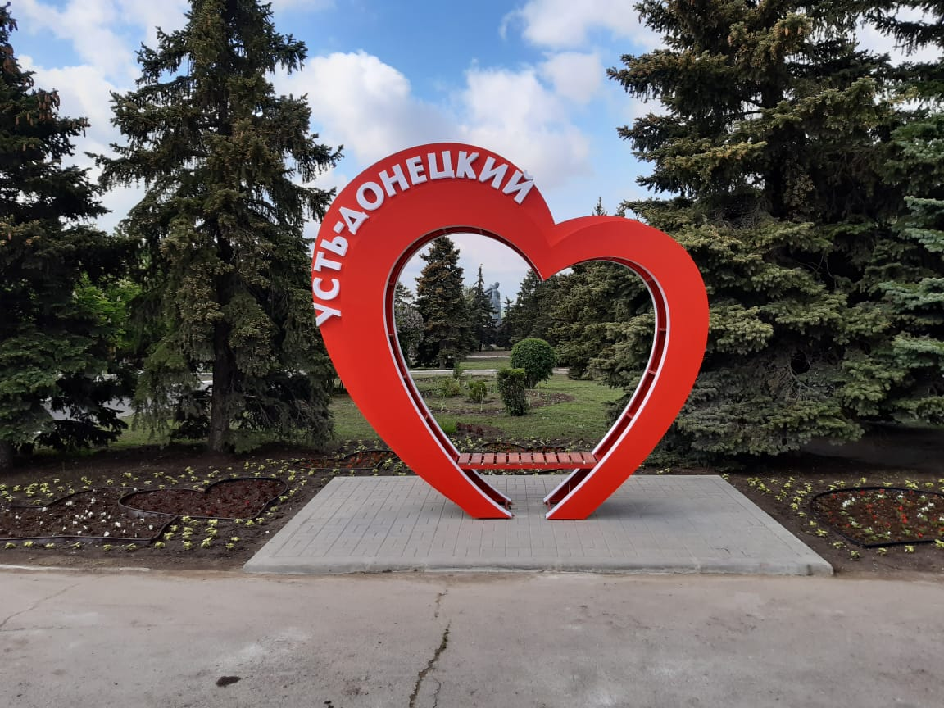
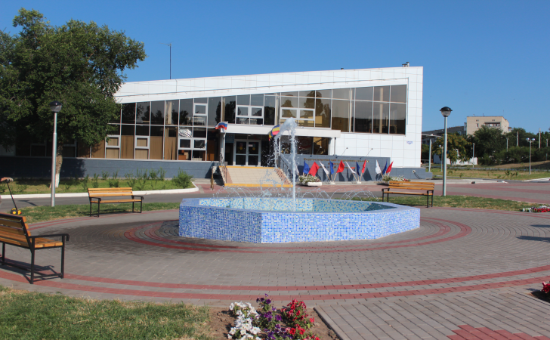
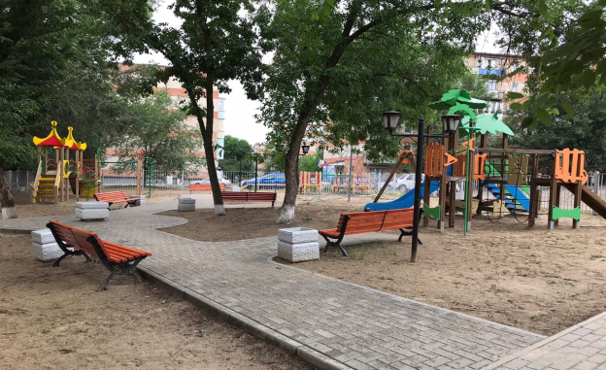
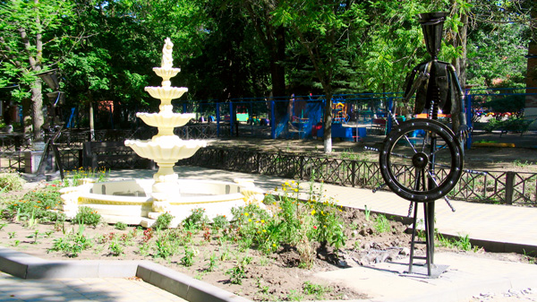
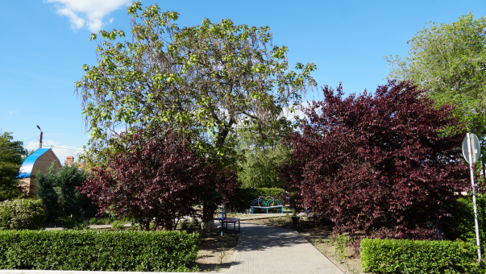
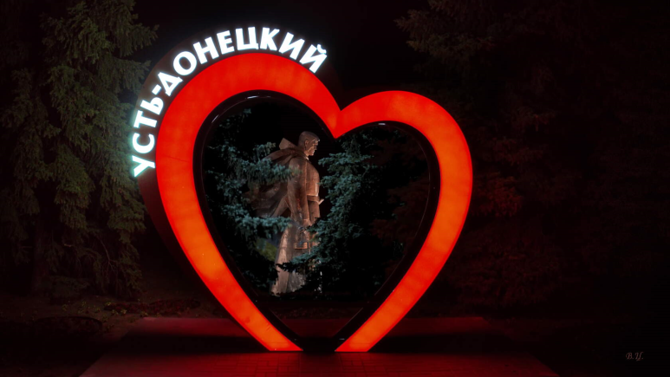
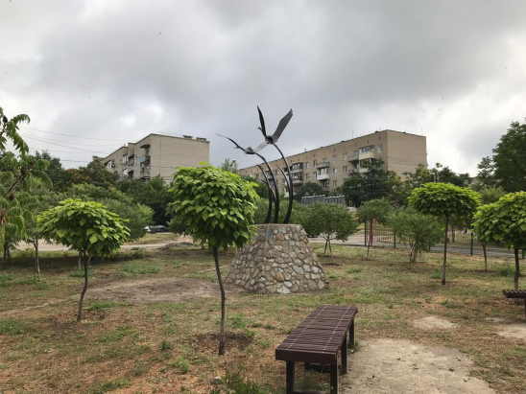
Бюджет
Усть-Донецкого городского поселения
на 2022 год
и на плановый период
2023 и 2024 годов

Slide 2
БЮДЖЕТ УСТЬ-ДОНЕЦКОГО ГОРОДСКОГО ПОСЕЛЕНИЯ
на 2022год и на плановый период 2023 и 2024 годов
утвержден
Решением Собрания депутатов Усть-Донецкого городского поселения № 42 от 23.12.2021 года
«О бюджете Усть-Донецкого городского поселения на 2022 год и на плановый период 2023 и 2024 годов»

Slide 3
Параметры бюджета
(млн.рублей)
Показатель | 2022 год | 2023 год | 2024 год
I. Доходы, всего | 124,4 | 62,8 | 58,7
из них:
налоговые и неналоговые доходы | 41,6 | 42,3 | 43,7
безвозмездные поступления | 82,8 | 20,5 | 15,0
II. Расходы, всего | 124,4 | 62,8 | 58,7
III. Дефицит (-), профицит (+), | 0,0 | 0,0 | 0,0
в % к объему собственных доходов | 33,4 | 67,4 | 74,4
VI. Источники финансирования дефицита | 0,0 | 0,0 | 0,0

Slide 4
Динамика поступления
доходов в бюджет поселения в 2022 году и плановом периоде 2023 и 2024 годов

Slide 5
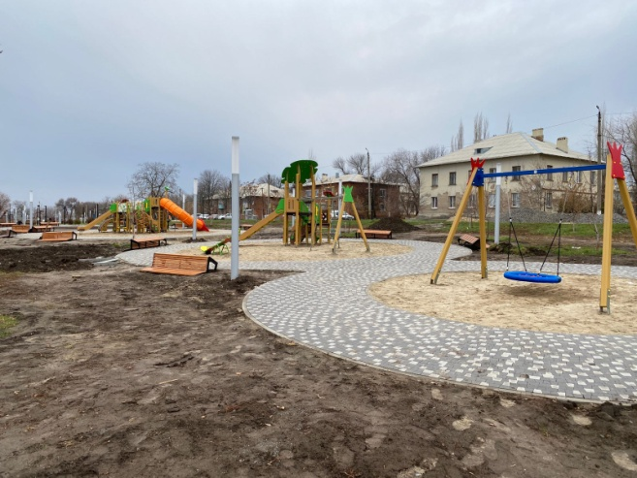
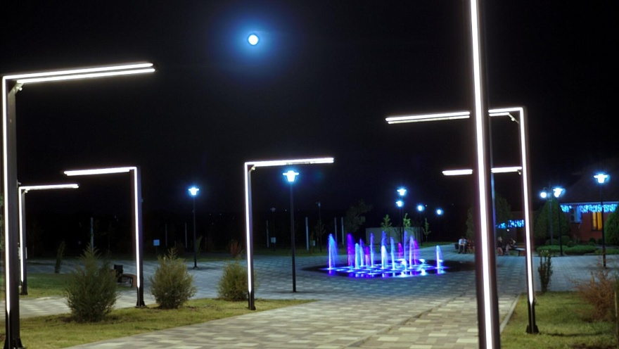
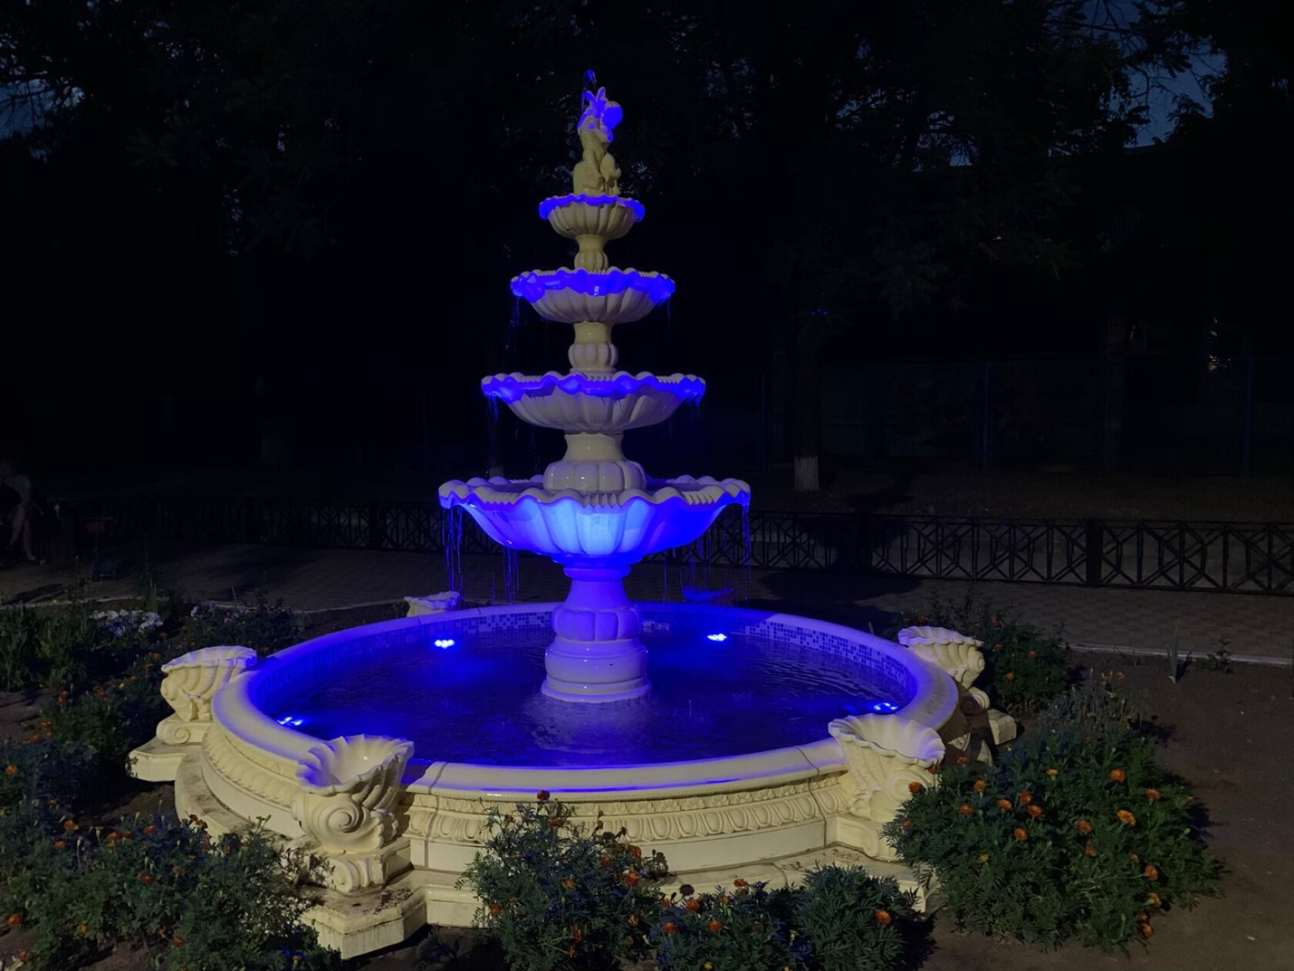
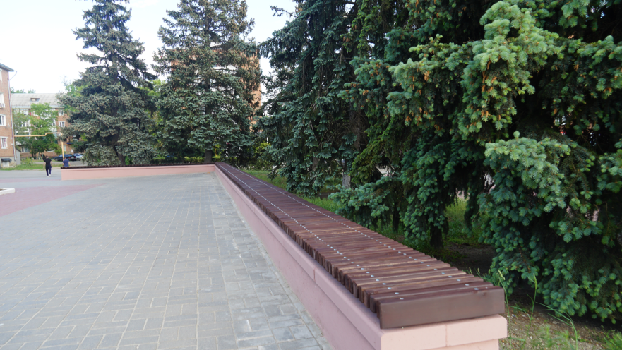
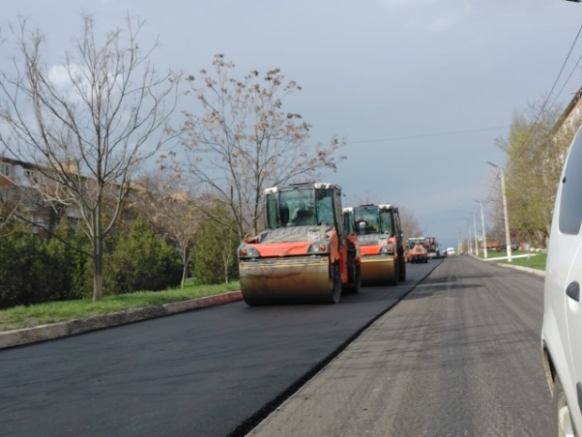
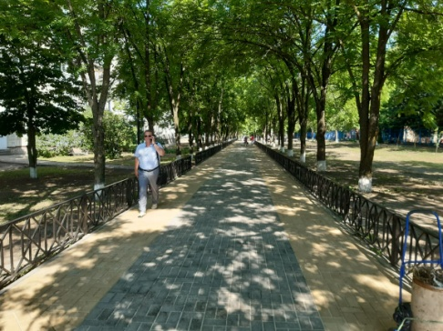
Структура расходов бюджета поселения по источникам финансирования
Средства Федерального бюджета 34,8 млн.руб.
Средства областного бюджета 40,7 млн.руб.
Бюджет Усть-Донецкого городского поселения – 124,4 млн.руб.
Местный бюджет 48,9 млн.руб.

Slide 6
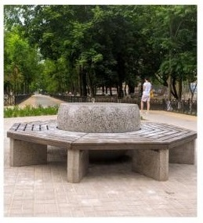
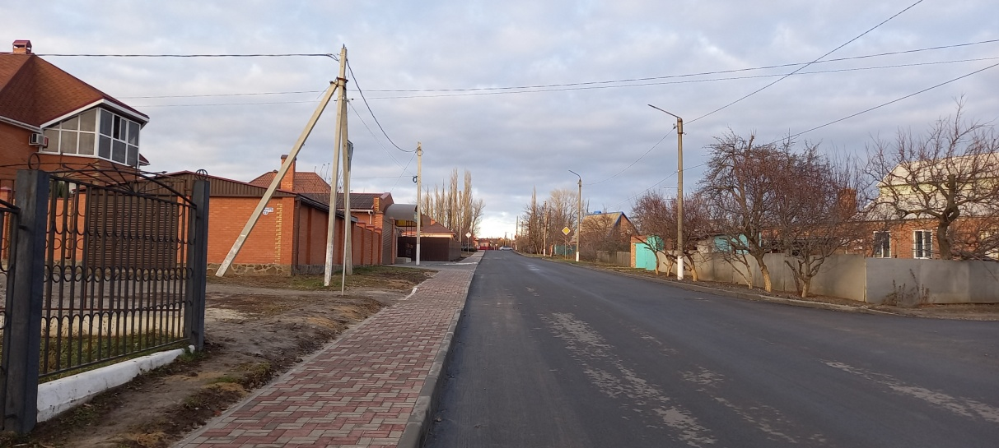
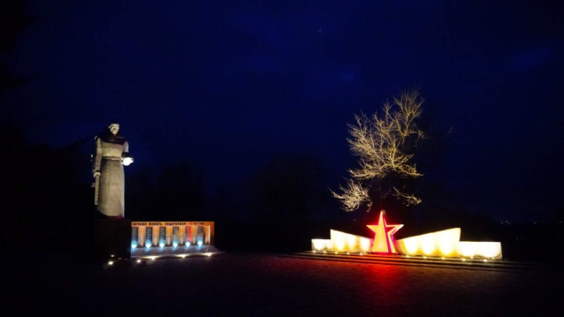
Структура расходов бюджета Усть-Донецкого городского поселения на 2022год

Slide 7
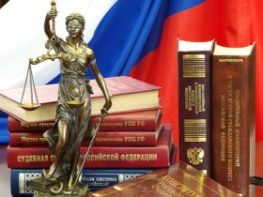
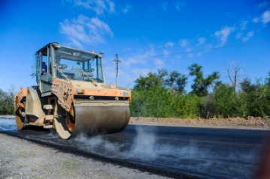
Расходы бюджета в 2022 году
по разделам бюджетной
классификации
*тыс.руб
Общегосударственные расходы – 14 178,8 тыс.руб.
Национальная оборона- 483,4 тыс.руб.
Национальная экономика – 42 578,6 тыс.руб.
Национальная безопасность и правоохранительная деятельность – 1 011,2 тыс.руб.
Жилищно-коммунальное хозяйство -64 260,3 тыс.руб.
Культура и кинематография – 600,0 тыс.руб.
Социальная политика – 636,8 тыс.руб.
Физическая культура и спорт – 574,0 тыс.руб.

Slide 8
Расходы бюджета в разрезе
муниципальных программ
*тыс.руб
2022 год
2023 год
2024 год
Наименование программы | сумма | сумма | сумма
Муниципальная программа Усть-Донецкого городского поселения «Защита населения и территории от чрезвычайных ситуаций, обеспечение пожарной безопасности и безопасности людей на водных объектах» | 941,2 | 941,2 | 974,6
Муниципальная программа Усть-Донецкого городского поселения «Развитие культуры, физической культуры и спорта» | 1 174,0 | 1 164,0 | 1 164,0
Муниципальная программа Усть-Донецкого городского поселения «Управление муниципальными финансами» | 430,5 | 430,5 | 430,5
Муниципальная программа Усть-Донецкого городского поселения «Благоустройство территории Усть-Донецкого городского поселения» | 61 421,9 | 33 704,4 | 28 197,6
Муниципальная программа Усть-Донецкого городского поселения «Обеспечение доступным и комфортным жильем и качественными жилищно-коммунальными услугами населения Усть-Донецкого городского поселения» | 7 682,0 | 7 682,0 | 7 682,0
Муниципальная программа Усть-Донецкого городского поселения «Обеспечение общественного порядка и противодействие преступности» | 340,0 | 340,0 | 340,0
Муниципальная программа Усть-Донецкого городского поселения «Муниципальная политика» | 14 666,8 | 14 705,5 | 14 739,2
Муниципальная программа Усть-Донецкого городского поселения "Формирование современной городской среды на территории Усть-Донецкого городского поселения" | 37 535,0 | 2 500,0 | 2 500,0
ИТОГО | 124 191,4 | 61 477,8 | 56 027,9
Непрограммные расходы | 161,7 | 1 322,7 | 2 662,7
ВСЕГО: | 124 353,1 | 62 800,5 | 58 690,6

Slide 9
Контактная информация
«Бюджет для граждан»
Подготовлен финансово-экономическим отделом
Администрации Усть-Донецкого городского поселения
Администрация Усть-Донецкого городского поселения
находится по адресу:
р.п.Усть-Донецкий, Ростовской области, ул. Портовая д.9.
Телефон 8(86351)9-11-35, электронная почта ustdon_gp@mail.ru
Информацию о бюджете можно получить на официальном сайте Усть-Донецкого городского поселения по адресу
http://ustdoneckaya-adm.ru

